Slide 1
AİLE İÇİ İLETİŞİM
HAZIRLAYAN
Şule Çakır Erdoğan
Okul Rehber Öğretmeni

Slide 2
Çocuğun yaşamındaki en etkili çevre aile çevresidir. Çocuk yaşamında en etkili örnekleri ailesinden alır. Anne baba olarak tüm davranışlarınızla örnek olun.

Slide 3
Çocuklar doğru ve yanlış ayrımını net olarak yapamadıklarından bunu öncelikle ailesinden öğrenirler
Tutarlı olun
Çocuğunuzun nasıl davranmasını istiyorsanız sizde öyle davranın.

Slide 4
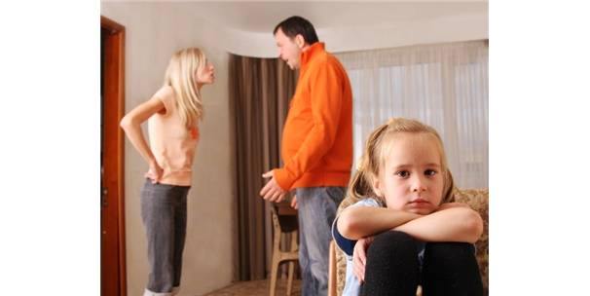
Anne baba ne der çocuk ne anlar?
Anne ile baba seslerini yükselterek bir şeyler anlatmaya, bağırarak baskın çıkmaya çalışıyor.
Çocuğun alt yazısı: Derdimi ancak sesimi yükselterek ya da bağırarak anlatabilirim
Anne ile baba anlaşamadıkları bir konunun çözüm yolları hakkında konuşuyorlar.
Çocuğun alt yazısı: Aynı şeyi istemesek de konuşabilir, çözebiliriz.

Slide 5
Anne baba ne der çocuk ne anlar?
Anne ile baba arasında bir problem var, konuşmalarda asıl sorundan uzaklaşılıyor ve birbirlerine “sen zaten…”, “sen hep…” gibi suçlayıcı sözler sarf ediyorlar.
Çocuğun alt yazısı: Problem çıktığında karşındakini suçlayabilirsin
Anne çocukla birlikteyken: “Baban bu yemeği sever hadi yapalım ona sürpriz olsun”
Baba çocukla beraberken: “Anne bu filmi sever hadi bilet alalım”
Çocuğun alt yazısı: İnsanlar değer verdikleri kişilere bunu gösterirler.

Slide 6
ÇOCUKLA İLETİŞİM
En güzel iletişim dili sevgidir.
Ona “sen dinlemeye değersin” mesajını verin.
Zaman ayırın
Gününün nasıl geçtiğini sorun

Slide 7
YAŞAMDA EN BÜYÜK MUTLULUK SEVİLDİĞİNİ BİLMEKTEN GELİR. Victor HUGO

Slide 8
Nasihatlerden uzak durun.
Nasihatler genelde anlatıcının düşüncelerini yansıtır ve konuşmada karşılıklılık yoktur.
Bizim ihtiyacımız olan çocuğun
düşüncelerini bilmektir.
Çocuğunuzu konuşmaya teşvik edin.

Slide 9
İletişim kurmak adına sık sık yapılan
"çocuğumla arkadaş gibiyim"
yöntemini kullanmayın.Çocukların
arkadaşa değil anneye, babaya ihtiyaçları vardır.
Siz anne babalık modelini öğretecek kişilersiniz. Aksi takdirde model alarak öğrenme yöntemi eksik kalacaktır.

Slide 10
İçinde bulundukları yaşlarda arkadaş onlar için önemlidir.
İyi arkadaşlar seçmesine yardımcı olun
!! okul dışındaki arkadaşlarını kontrol edin.
Dışarı çıkma, eve geliş saatleri konusunda ortak kararlar alın.

Slide 11
Ders çalışmasını kontrol edin.
"ders çalış"
Ona güvendiğinizi belli ederek uyarın.

Slide 12
Çocuğunuzu yeteneklerinin üstünde başarı göstermeye zorlamayın.

Slide 13
İyi notlar almasının yanında düşük notlarda alabileceğini çalışmakla düzeltebileceğini telkin edin

Slide 14
Televizyon izleme alışkanlığı,bilgisayar başında geçen süreler…
Saat sınırlaması getirin

Slide 15
Çocuğun her istediğinin yerine getirmeyin
Tam tersi olarak isteklerinin hiç yerine getirilmemesi de olumsuz sonuçlar doğurur.

Slide 16
Çocuğunuza yeteri kadar harçlık veriniz. Harçlığını mümkünse aylık veya haftalık olarak toptan verin.
Böylece kendini yönetmeyi öğrenecek ve sorumluluk kazanacaktır.

Slide 17
Çocuklarınızı başka çocuklarla ve kardeşleriyle mukayese etmeyiniz.
Her insanın sahip olduğu nitelikler farklıdır. Onları olduğu gibi kabul ediniz.

Slide 18
Çocuğunuzu sık sık eleştirmeyin.
Başkalarının yanında asla yapmayın
‘aşağılık duygusu’
Kıyaslama

Slide 19
Öfke ve telaş gibi aşırı tepkiler
Sakin kalabilmek

Slide 20
“ANLAŞMAZLIKLAR ÜZERİNDE
AÇIKÇA
KONUŞULMALIDIR.”

Slide 21
Yaramaz, tembel çocuk ya da huysuz eş…
Beğendiğiniz, takdir ettiğiniz taraflarını söyleyiniz..

Slide 22
AİLEDE SORUMLULUKLARIN PAYLAŞIMI

Slide 23
Küçük sorumluluklar yükleyin
Onları gerçekleştirmesinde kendine yardımcı olun.
Ödüllendirin
Tek başına bir şeyler yapmasına fırsat verin
Yardım isteyin

Slide 24
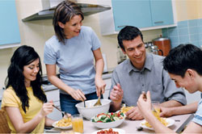
Aile ve evle ilgili konularda ve sorunlarda düşüncelerini alın
Bu durumda kendini aileye daha ait hissedecektir.

Slide 26
TEŞEKKÜRLER…
yılmazlar ortaokulu
Rehberlik Servisi

